Slide 1


Στρατηγική Διοίκηση Ανθρωπίνων Πόρων
ΤΜΗΜΑ ΔΙΟΙΚΗΣΗΣ ΕΠΙΧΕΙΡΗΣΕΩΝ ΑΚΑΔΗΜΑΪΚΟ ΕΤΟΣ: 2018-19
Λεωνίδας Ε. Μαρούδας - Καθηγητής

Slide 2

Large image
Οικονομικές & Κοινωνικές Προκλήσεις για τη ΔΑΠ

Slide 3
How to customize this template
Το παγκόσμιο πλαίσιο της ΔΑΠ
Κύρια ειδοποιός διαφορά στο σύγχρονο επιχειρηματικό περιβάλλον σε σχέση με το παρελθόν είναι η «παγκοσμιοποίηση».
Εναλλακτικές προσεγγίσεις της «παγκοσμιοποίησης» (όρος ομπρέλα):
  Διεθνοποίηση
  Ανάπτυξη διεθνών συναλλαγών και αύξηση της αλληλεξάρτησης μεταξύ τους
  Διεθνής οικονομική ενοποίηση

Slide 4

Το παγκόσμιο πλαίσιο
της ΔΑΠ
  Οι ραγδαίες εξελίξεις στις επιχειρήσεις και στους οργανισμούς, προφανώς συνδέονται άμεσα με τις οικονομικές, τεχνολογικές και κοινωνικές μεταβολές που συντελούνται στη μεταμοντέρνα κοινωνία, ιδιαίτερα δε με την παγκοσμιοποίηση, την ταχύτατη πρόοδο της πληροφορικής και την αύξουσα πολιτισμική ετερογένεια του ανθρώπινού δυναμικού.
Η σημαντική μείωση του κόστους των μεταφορών και των τηλεπικοινωνιών, τα τεχνολογικά επιτεύγματα στον τομέα της πληροφορικής και η πτώση των τελωνειακών δασμών, είχαν ως αποτέλεσμα την εντυπωσιακή αύξηση των διεθνών συναλλαγών και των ροών κεφαλαίου και εμπορευμάτων.

Slide 5
How to customize this template
Οι μετεγκαταστάσεις των παραγωγικών μονάδων, οι εξαγορές, οι συγχωνεύσεις και οι διεπιχειρησιακές συμμαχίες συνιστούν εκφάνσεις του φαινομένου: της παγκοσμιοποίησης των επιχειρήσεων, των στρατηγικών και των αγορών, το οποίο δεν αφορά πλέον μόνο την διεθνοποίηση των αγορών, αλλά άπτεται όλων των φάσεων:
Το παγκόσμιο πλαίσιο της ΔΑΠ
α
σύλληψης
β
σχεδιασμού
γ
παραγωγής
δ
διανομής
ε
κατανάλωσης των προϊόντων και των υπηρεσιών.

Slide 6


Μορφές
  Διεθνείς οικονομικές συναλλαγές
  Διεθνοποίηση παραγωγικής δραστηριότητας
  Διάχυση πληροφορίας
  Αυξημένες αεροπορικές μεταφορές ατόμων και προϊόντων
  Μεταναστευτικές ροές
Παγκοσμιοποίησης

Slide 7
Αιτίες παγκοσμιοποίησης
Τεχνολογία
Κυβερνητική δράση/κυβερνητικές επιλογές
  Μεταφορές
  Τεχνολογίες πληροφορικής κι επικοινωνιών
  Άρση κανονιστικών πλαισίων (απελευθέρωση παγκόσμιου εμπορικού και οικονομικού συστήματος)
  Προσθήκη κανονιστικών πλαισίων (διεθνική τυποποίηση – προτυποποίηση διαδικασιών, κανόνων)
  Θέσπιση διεθνών δικαιωμάτων ιδιοκτησίας (πατεντών)

Slide 8

Οι επιδράσεις της παγκοσμιοποίησης
Ισχυρή Αύξηση του Ανταγωνισμού
Βιομηχανική Αναδιάρθρωση (μετατόπιση από την αγροτική παραγωγή στις υπηρεσίες)
Άνοδος των πολυεθνικών εταιριών
Αστάθεια (οικονομική, γεωπολιτική)

Slide 9
Κοινωνικές Προκλήσεις
1) Μεταβαλλόμενη σύνθεση της κοινωνίας
4)Νέα τεχνολογία & εργασία
    «Χάνεται ο χώρος εργασίας»; Π.χ. Virtual teams
Πολιτιστική ποικιλομορφία
Γήρανση πληθυσμού
2)Περνάμε μεγαλύτερο μέρος της ζωής μας ως εργαζόμενοι
5)Αλλαγή στη στάση & στις αξίες
Millennials => αυξημένες προσδοκίες για ισορροπία εργασιακής-προσωπικής ζωής και ευελιξία
3)Περισσότερες γενιές δουλεύουν παράλληλα – ποικιλομορφία
6)Αυξημένες προσδοκίες για συνεχιζόμενη ανάπτυξη δεξιοτήτων & γνώσεων

Slide 10
Ανταγωνιστικές Προκλήσεις που Επηρεάζουν τη ΔΑΠ
Ανταγωνισμός μέσω συστημάτων εργασίας υψηλής απόδοσης
Ανταγωνισμός μέσω της ικανοποίησης των αναγκών των συμμετεχόντων
Ανταγωνισμός στη νέα οικονομία
Αλλαγή εργα-σιακών ρόλων υπαλλήλων & μάνατζερ
Ενσωμάτωση της τεχνολογίας & των κοινωνικών συστημάτων
Κέρδη για τους συμμετέχοντες
Παροχή προϊόντων & υπηρεσιών υψηλής ποιότητας & επαγγελματικής εμπειρίας για τους υπαλλήλους
Ανταγωνισμός μέσω της παγκοσμιοποίησης
Μεγαλύτερη αξία στη γνώση
Ανάπτυξη του ηλ-επιχειρείν
Επέκταση σε ξένες αγορές
Προετοιμασία υπαλλήλων για εργασία στο εξωτερικό
Ανταγωνιστικότητα των Αμερικανικών Επιχειρήσεων

Slide 11
Ανταγωνιστικές Προκλήσεις που Επηρεάζουν τη ΔΑΠ
Μέρος 1ο
Ανταγωνισμός στη νέα οικονομία
Συστήματα εργασίας υψηλής απόδοσης
Ανάπτυξη του ηλεκτρονικού επιχειρεί ν: εξυπηρέτηση πελατών, εξυπηρέτηση εταιρειών , αγοραπωλησίες μεταξύ ιδιωτών
Μεγαλύτερη αξία στη γνώση: υπολογίζεται ότι μέχρι και το 75% της αξίας σε ορισμένες επιχειρήσεις προέρχεται από το άυλο πνευματικό κεφάλαιο.
Εργάτες γνώσης: ανταλλαγή γνώσεων και συνεργασία για την εξεύρεση λύσεων.
Συστήματα εργασίας που μεγιστοποιούν την εναρμόνιση εργαζομένων και τεχνολογίας.
Μεταβίβαση αρμοδιοτήτων: ανάθεση ευθυνών και εξουσιών στους εργαζόμενους για τη λήψη αποφάσεων.
Αυξημένη χρήση των ομάδων για την εκτέλεση της εργασίας.
Ανάγκες δεξιοτήτων: έμφαση στην εργασία γνώσης και υπηρεσιών.
Αλλαγές στις εργασιακές σχέσεις: ψυχολογική σύμβαση και εναλλακτικά εργασιακά καθεστώτα.

Slide 12
Ανταγωνιστικές Προκλήσεις που Επηρεάζουν τη ΔΑΠ
Μέρος 2ο
Ικανοποίηση των αναγκών των συμμετεχόντων
Η παγκόσμια πρόκληση
Ικανοποίηση της ανάγκης του πελάτη για ποιότητα.
Διοίκηση Ολικής Ποιότητας.
Πολυμορφία εργατικού δυναμικού.
Μετεγκατάσταση της παραγωγικής διαδικασίας.
Διεθνής Διαχείριση Ανθρωπίνων Πόρων.

Slide 13

Στρατηγική Επιχείρησης &
Στρατηγική ΔΑΠ

Slide 14

Στρατηγική
Στρατηγική είναι:
  Οι φιλοσοφίες, πολιτικές και πρακτικές που εφαρμόζει μία επιχείρησης ώστε να επιτύχει τους στόχους και τους σκοπούς της
  η κατεύθυνση και το εύρος των δραστηριοτήτων μιας επιχείρησης μακροπρόθεσμα, που εξασφαλίζει ανταγωνιστικό πλεονέκτημα για την επιχείρηση μέσω της διάταξης των πόρων της σε ένα μεταβαλλόμενο περιβάλλον, με στόχο να ανταποκριθεί στις ανάγκες των αγορών και να ικανοποιήσει τις προσδοκίες των βασικών ομάδων ενδιαφερομένων (Johnson & Scholes, 1999)

Slide 15


Slide 16
Αξίες, σκοποί & στόχοι της διευθυντικής ομάδας
Αυτό που η επιχείρηση θέλει να κάνει
Αρμοδιότητες, πόροι, πλεονεκτήματα & μειονεκτήματα της επιχείρησης
Ευκαιρίες & περιορισμοί του οικονομικού & βιομηχανικού περιβάλλοντος
ΣΤΡΑΤΗΓΙΚΗ
Αυτό που η επιχείρηση έχει την ικανότητα να κάνει
Αυτό που η επιχείρηση πρέπει να κάνει
Υποχρεώσεις, κοινωνικές πιέσεις, εσωτερικές & εξωτερικές πολιτικές
Αυτό που η επιχείρηση επιτρέπεται να κάνει

Slide 17
ΣΤΡΑΤΗΓΙΚΗ & ΛΕΙΤΟΥΡΓΙΚΗ ΠΟΡΕΙΑ
ΧΑΡΑΚΤΗΡΙΣΤΙΚΑ | ΣΤΡΑΤΗΓΙΚΗ ΜΟΡΦΗ | ΛΕΙΤΟΥΡΓΙΚΗ ΜΟΡΦΗ
Τελικότητα | (Ανα)Δημιουργία του δυναμικού της επιχείρησης | Εκμετάλλευση του δυναμικού της επιχείρησης
Σκοπός | Αποτελεσματικότητα: εκπλήρωση των στόχων μακροχρονίως | Αποδοτικότητα: βελτίωση των αποδόσεων βραχυχρονίως
Τύπος Αναρώτησης | «Κάνουμε τα πράγματα που πρέπει»; | «Κάνουμε τα πράγματα όπως πρέπει»;
«Κανονιστικό Σύνθημα» | Καινοτομία | Αριστοποίηση
Στάση | Δημιουργία, τροποποίηση, Στάθμιση των «κανόνων του παιχνιδιού» (ιδίως του ανταγωνιστικού | Διαχείριση στο εσωτερικό της επιχείρησης των κανόνων του παιχνιδιού
Συγκεκριμενοποίηση | Αποφάσεις στρατηγικών επενδύσεων | Καθημερινές ενέργειες

Slide 18
Τα Βασικά Στοιχεία του Στρατηγικού Σχεδιασμού

Slide 19

Στρατηγική
Διοίκηση Ανθρωπίνων Πόρων
α
είναι οι προθέσεις του οργανισμού, φανερές και αφανείς, για τη διοίκηση των εργαζομένων του, όπως αυτές εκφράζονται μέσα από φιλοσοφίες, πολιτικές και πρακτικές.
είναι το σύνολο των πολιτικών και μεθόδων ΔΑΠ που βοηθούν την επιχείρηση στην επίτευξη των στρατηγικών της στόχων, όπως αυτοί έχουν καθοριστεί από την επιχειρησιακή της στρατηγική και υλοποιούνται μέσω του στρατηγικού μάνατζμεντ.
β

Slide 21
Τι είναι η Στρατηγική Διοίκηση ΑΠ;

Slide 22

Στρατηγική Διοίκηση Ανθρωπίνων Πόρων: Πού συμβάλλει;
Συμβάλλει στην επίτευξη των στόχων του οργανισμού
Συμβάλλει στην επιτυχή εφαρμογή της στρατηγικής
Διαδικασία εντοπισμού δυνατών και αδύνατων σημείων
Επίτευξη ανταγωνιστικού πλεονεκτήματος μέσω του ανθρώπινου δυναμικού
Δεξιότητες, δέσμευση, παρακίνηση, διαχείριση ταλέντων

Slide 23

Στρατηγική Διοίκηση Ανθρωπίνων Πόρων- Δίνει Έμφαση:
Στην σημασία του τρόπου διοίκησης του ανθρώπινου δυναμικού
Στη σχέση που αυτός έχει με τη γενικότερη στρατηγική της οργάνωσης
Στον τρόπο που η οργανωσιακή απόδοση μπορεί να ενισχυθεί από την ατομική απόδοση
Στην ικανότητα της επιχείρησης να προσαρμόζεται στις αλλαγές (π.χ. των στρατηγικών στόχων).

Slide 24


Slide 25
How to customize this template
Η Στρατηγική Προσέγγιση στις Λειτουργίες της ΔΑΠ
α
Προσέλκυση & επιλογή
  Πρέπει να υποστηρίζει την στρατηγική της επιχείρησης
β
Ανταμοιβές
  Η αμοιβή βάσει της απόδοσης καθίσταται όλο και πιο δημοφιλής, όμως μπορεί να υποβαθμίσει κάποιους παράγοντες υποκίνησης
γ
Διοίκηση απόδοσης & επιβράβευση
  Χρήσιμη κατά τον προσδιορισμό των στόχων επαγγελματικής ανάπτυξης (πχ., εκπαίδευση), ενώ μπορεί να αξιοποιηθεί επίσης με τρόπο ώστε οι εργαζόμενοι να συμμετέχουν στον ανασχεδιασμό της εργασίας τους
δ
Εκπαίδευση & Ανάπτυξη
  Βελτίωση ηθικού, μείωση παραιτήσεων - θετική συμβολή στα ατομικά και οργανωσιακά αποτελέσματα

Slide 26
Σχέση μεταξύ επιχειρηματικής στρατηγικής & Στρατηγικής ΔΑΠ

Slide 27
Η σχέση μεταξύ επιχειρηματικής στρατηγικής
& Στρατηγικής ΔΑΠ
α) Μοντέλο διαχωρισμού
δ) Ολοκληρωμένο/ολιστικό μοντέλο
    Στο μοντέλο αυτό αναγνωρίζεται ότι το ανθρώπινο δυναμικό αποτελεί τον παράγοντα-κλειδί για την επίτευξη του ανταγωνιστικού πλεονεκτήματος
Δεν υπάρχει καμία σχέση μεταξύ της επιχειρηματικής στρατηγικής και της στρατηγικής ΔΑΠ
β) Μοντέλο ταιριάσματος
Αυτό το μοντέλο αντιπροσωπεύει την αυξανόμενη αναγνώριση της σημαντικότητας του ανθρώπινου δυναμικού
ε) Μοντέλο ορμώμενο από τη ΔΑΠ
    Στο μοντέλο αυτό η Στρατηγική ΔΑΠ τοποθετείται σε πρωταρχική θέση
γ) Μοντέλο διαλόγου
Αυτό το μοντέλο αναγνωρίζει την ανάγκη αμφίδρομης επικοινωνίας

Slide 28
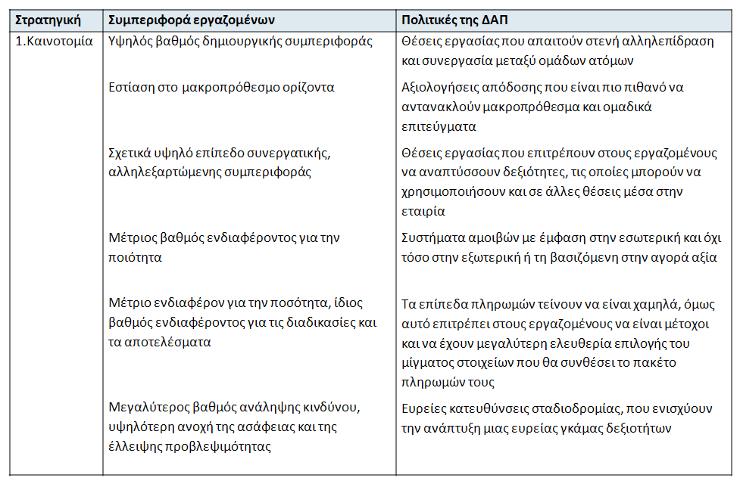
Επιχειρηματικές στρατηγικές, σχετικές συμπεριφορές εργαζομένων & πολιτικές ΔΑΠ (καινοτομία)

Slide 29


Slide 30
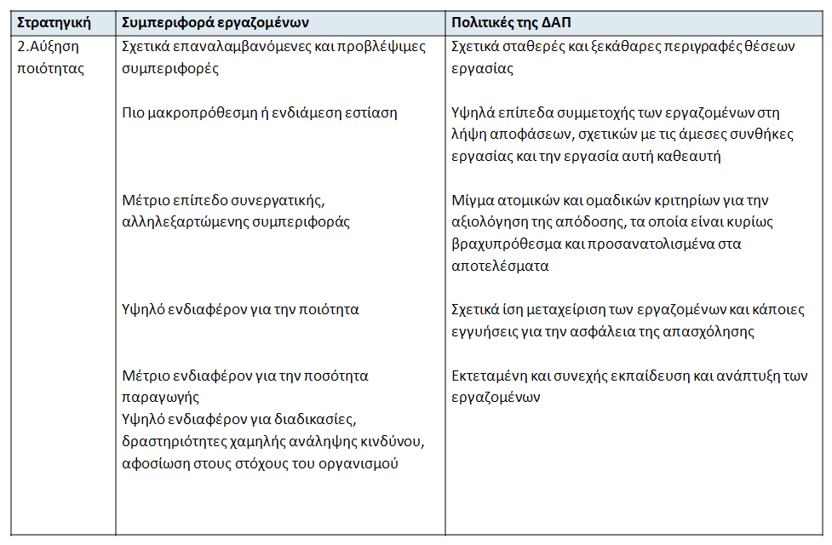
Επιχειρηματικές στρατηγικές, σχετικές συμπεριφορές εργαζομένων και πολιτικές ΔΑΠ (αύξηση ποιότητας)

Slide 31


Slide 32
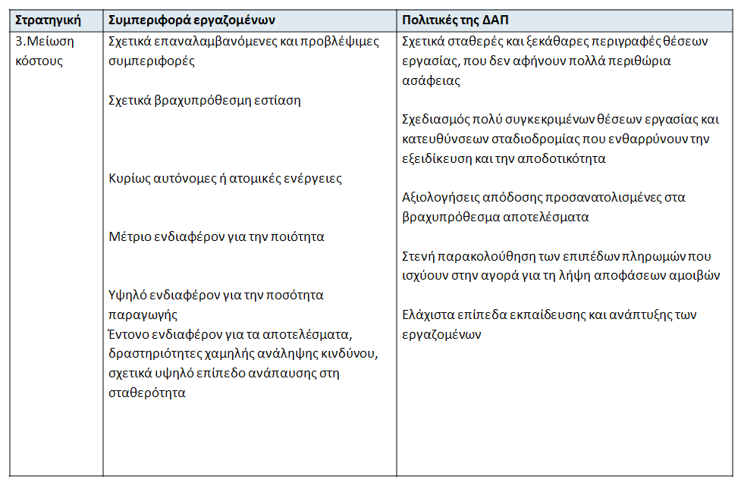
Επιχειρηματικές στρατηγικές, σχετικές συμπεριφορές εργαζομένων και πολιτικές ΔΑΠ (μείωση κόστους)

Slide 33
Μοντέλο της διαδικασίας στρατηγικής διαχείρισης

Slide 34

Θεωρητικές προσεγγίσεις
της ΔΑΠ

Slide 35

Θεωρητικές προσεγγίσεις
της ΔΑΠ
  1) Η οικουμενική προσέγγιση
  2) Η ενδεχομενική προσέγγιση ή προσέγγιση ταιριάσματος
  3) Η βασισμένη στους πόρους προσέγγιση

Slide 36
1) Η οικουμενική προσέγγιση
Λόγος
Αντίλογος
Αντιμετωπίζει τη ΔΑΠ ως «βέλτιστη πρακτική»
Ομαδοποιεί επιμέρους πρακτικές σε ένα εργασιακό σύστημα υψηλής απόδοσης
Ισχυρίζεται ότι συγκεκριμένοι, καλοί συνδυασμοί πρακτικών της ΔΑΠ βελτιώνουν την απόδοση της επιχείρησης σε όλες τις συνθήκες
Είναι απολυταρχική προσέγγιση: το έργο των στελεχών είναι να εφαρμόζουν ένα σύνολο καλών πρακτικών
Οι «καλές πρακτικές» ενίοτε είναι μη συμβατές
Ενδέχεται η υψηλή απόδοση να οδηγεί στην υιοθέτηση «καλών πρακτικών» και όχι αντίστροφα

Slide 37
2) Η ενδεχομενική προσέγγιση ή προσέγγιση ταιριάσματος
Έχει δύο επίπεδα εφαρμογής:
Εξωτερικό
Εσωτερικό
κατά το οποίο η στρατηγική ΔΑΠ ταιριάζει με τις απαιτήσεις της επιχειρηματικής στρατηγικής
κατά το οποίο οι πολιτικές και ενέργειες της ΔΑΠ ταιριάζουν μεταξύ τους, προκειμένου:
  α) να διαμορφώνουν ένα λογικό σύνολο
  β) να ενδυναμώνουν η μία την άλλη
  γ) να εφαρμόζονται με συνέπεια

Slide 38
3) Η βασισμένη στους πόρους προσέγγιση
Αντιμετωπίζει
Εστιάζει στη σχέση μεταξύ:
την επιχείρηση βάσει των πόρων που αυτή διαθέτει
των εσωτερικών πόρων (συμπεριλαμβανομένων των ανθρωπίνων πόρων)
της στρατηγικής
της απόδοσης

Slide 39
How to customize this template
Σύνδεση πρακτικών της ΔΑΠ & απόδοσης
1
Γνωστή και ως
  «το ξεκλείδωμα του ‘μαύρου κουτιού’ της σύνδεσης ΔΑΠ και απόδοσης»
2
Οι πρακτικές της ΔΑΠ
  βελτιώνουν την απόδοση μέσω της επίδρασής τους στις στάσεις των εργαζομένων.
3
Άρα, οι πρακτικές της ΔΑΠ
  βρίσκονται στην αρχή μιας αιτιολογικής αλυσίδας, που προσπαθεί να επηρεάσει στάσεις και συμπεριφορές και κατά συνέπεια αποτελέσματα όπως η απόδοση

Slide 40
Το μοντέλο «υψηλής απόδοσης» των πρακτικών της ΔΑΠ και της επιχειρηματικής απόδοσης

Slide 41
Πόροι &
  Προκειμένου ένας πόρος να μπορεί να οδηγήσει σε ένα βιώσιμο πλεονέκτημα θα πρέπει να πληροί τέσσερα κριτήρια.
Ο πόρος θα πρέπει να είναι:
  πολύτιμος
  σπάνιος
  να μην μπορεί να αντιγραφεί
  να μην μπορεί να υποκατασταθεί
Ανταγωνιστικό πλεονέκτημα

Slide 42
Ένα μοντέλο ανθρωπίνων πόρων ως πηγή βιώσιμου ανταγωνιστικού πλεονεκτήματος

